Slide 1
Lịch sử 8
BÀI 2: CÁCH MẠNG TƯ SẢN PHÁP (1789-1794)

Slide 2
I. NƯỚC PHÁP TRƯỚC CÁCH MẠNG
1
Tình hình kinh tế.
2
Tình hình chính trị- xã hội.
3
Đấu tranh trên mặt trận tư tưởng.

Slide 3
I. NƯỚC PHÁP TRƯỚC CÁCH MẠNG
Bài 2: CÁCH MẠNG TƯ SẢN PHÁP (1789 – 1794)
1. Tình hình kinh tế
Tình hình kinh tế nước Pháp trước cách mạng có đặc điểm gì nổi bật?

Slide 4
Bài 2: CÁCH MẠNG TƯ SẢN PHÁP (1789 – 1794)
I. NƯỚC PHÁP TRƯỚC CÁCH MẠNG
1. Tình hình kinh tế
Nông nghiệp
Công cụ thô sơ lạc hậu năng suất thấp, nạn mất mùa,đói kém thường xuyên xảy ra.
Nông dân khổ cực.
Công thương nghiệp
Phát triển nhưng bị chế độ phong kiến cản trở kìm hãm.
Chưa có sự thống nhất về đơn vị đo lường và tiền tệ.
- Nông nghiệp: lạc hậu, công cụ sản xuất thô sơ, năng suất thấp
- Công-Thương nghiệp: phát triển nhưng bị chế độ PK kìm hãm

Slide 5
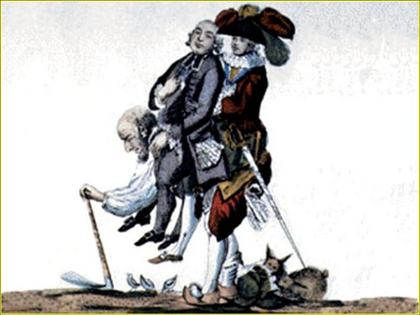
2. Tình hình chính trị-xã hội
- Chính trị theo chế độ quân chủ chuyên chế (vua LuI XVI )
- Xã hội chia thành ba đẳng cấp: Tăng lữ, Quý tộc, đẳng cấp thứ 3
?/ Quan sát bức tranh “Tình cảnh người nông dân Pháp trước cách mạng” như thế nào?

Slide 6
Tăng lữ
Quý tộc phong kiến
Nông dân nghèo khổ
Tình cảnh người nông dân Pháp trước cách mạng

Slide 7
25%
50%
10%
15%
Nộp thuế cho lãnh chúa
Nộp thuế cho nhà thờ
Nộp cho nhà nước Phong kiến
Phần còn lại nông dân
THU NHẬP CỦA NÔNG DÂN PHÁP TRƯỚC CÁCH MẠNG 1789

Slide 8
Xã hội
Đẳng cấp thứ ba
Qúy tộc
Tăng lữ

Slide 9
Chế độ Ba đẳng cấp trong xã hội Pháp
Đẳng cấp quý tộc phong kiến
Duy trì chế độ phong kiến
Được hưởng mọi đặc quyền đặc lợi
Đẳng cấp Tăng lữ
Chịu mọi thứ thuế và nghĩa vụ
Muốn xóa bỏ chế độ phong kiến
Đẳng cấp thứ ba
(nông dân, tư sản, bình dân thành thị)
=> Mâu thuẫn xã hội gay gắt giữa
đẳng cấp thứ ba với quí tộc và tăng lữ

Slide 10
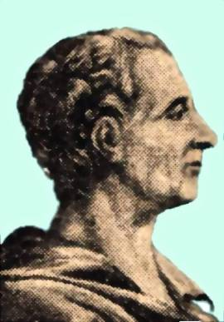
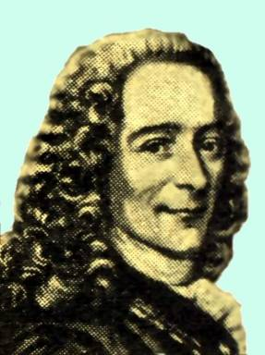
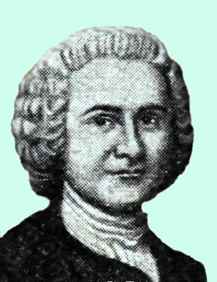
3. Đấu tranh trên mặt trận tư tưởng
Các em biết gì về trào lưu “Triết học ánh sáng” ở Pháp?
Montesquieu
Vontaire
Rousseau
“Để có tự do chính trị, Chính phủ phải được tổ chức để không một ai có thể đe doạ người khác”
“Hãy đập tan toà nhà của sự dối trá!” “Xéo nát bọn phong kiến đê tiện”
“Mọi người sinh ra tự do nhưng ở khắp nơi họ đều mang xiềng xích. Tự do là quyền tự nhiên của con người”
CÁC NHÀ “TRIẾT HỌC ÁNH SÁNG” Ở PHÁP THẾ KỶ XVIII

Slide 11
3. Đấu tranh trên mặt trận tư tưởng
Trào lưu triết học ánh sáng ra đời tiểu biểu như Mông te xki ơ, Vônte, Rút xô.
=> Phê phán chế độ phong kiến. Đề xướng quyền tự do của con người
Ý NGHĨA
Tấn công vào hệ tư tưởng phong kiến, dọn đường cho cách mạng bùng nổ.
Định hướng cho xã hội mới trong tương lai.

Slide 12
Bài 2: CÁCH MẠNG TƯ SẢN PHÁP (1789 – 1794)
I. NƯỚC PHÁP TRƯỚC CÁCH MẠNG
1. Tình hình kinh tế
- Nông nghiệp: lạc hậu, công cụ sản xuất thô sơ, năng suất thấp
- Công-Thương nghiệp: phát triển nhưng bị chế độ PK kìm hãm
2. Tình hình chính trị-xã hội
- Chính trị theo chế độ quân chủ chuyên chế (vua LuI XVI )
- Xã hội chia thành ba đẳng cấp: Tăng lữ, Quý tộc, đẳng cấp thứ
3. Đấu tranh trên mặt trận tư tưởng
Trào lưu triết học ánh sáng ra đời tiểu biểu như Mông te xki ơ, Vônte, Rút xô.
=> Phê phán chế độ phong kiến. Đề xướng quyền tự do của con người

Slide 13
II. CÁCH MẠNG BÙNG NỔ
1. Sự khủng hoảng của chế độ quân chủ chuyên chế
?/ Sự khủng hoảng của chế độ chuyên chế được thể hiện như thế nào
- Năm 1774 LuI XVI lên ngôi, chế độ phong kiến càng suy yếu.
- Mâu thuẩn xã hội gây gắt gữa Đẳng cấp thứ ba với Quí tộc và tăng lữ
=> Nhiều cuộc khởi nghĩa nổ ra

Slide 14
2. Mở đầu thắng lợi của cách mạng
THỜI GIAN | SỰ KIỆN
5/5/1789
17/6/1789
14/7/1789
?/ Dựa vào nội dung SGK trang 12, hoàn thành bảng sau
Hội nghị 3 đẳng cấp họp ở cung điện Vec - xai

Slide 15
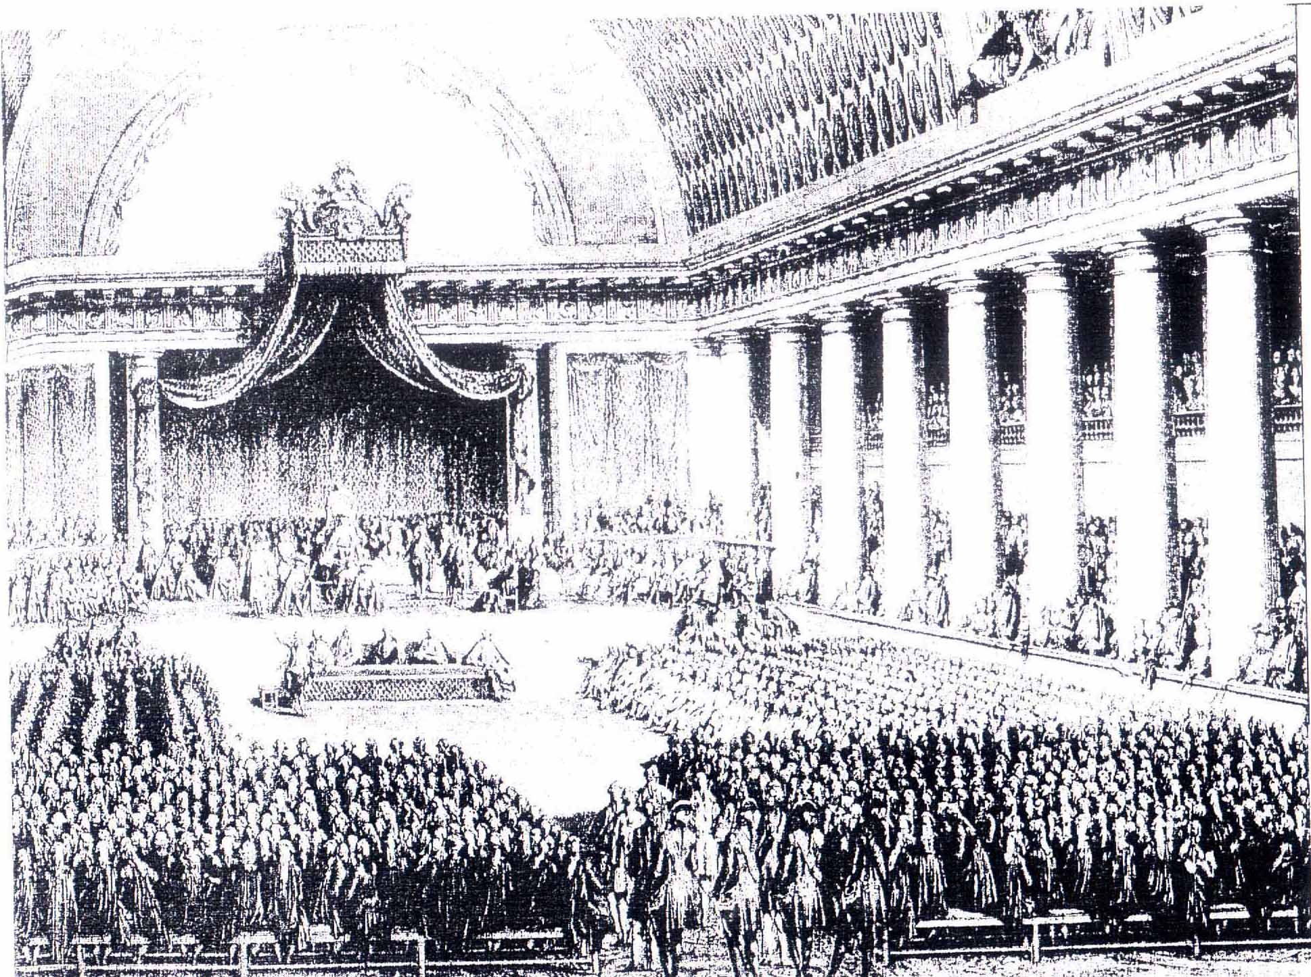
HỘI NGHỊ 3 ĐẲNG CẤP 5/5/1789

Slide 16
2. Mở đầu thắng lợi của cách mạng
THỜI GIAN | SỰ KIỆN
5/5/1789
17/6/1789
14/7/1789
?/ Dựa vào nội dung SGK trang 12, hoàn thành bảng sau
Hội nghị 3 đẳng cấp họp ở cung điện Vec - xai
Đẳng cấp thư ba tự họp thành lập Hội đồng dân tộc, tuyên bố thành lập Quốc hội lập hiến.
Quần chúng tấn công pháo đài - nhà ngục Ba-xti => CM bùng nổ

Slide 17
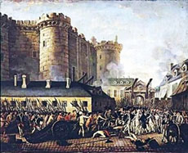
Hình 9. Tấn công pháo đài – nhà tù Ba-xti

Slide 18
II. CÁCH MẠNG BÙNG NỔ
1. Sự khủng hoảng của chế độ quân chủ chuyên chế
- Năm 1774 LuI XVI lên ngôi, chế độ phong kiến càng suy yếu.
- Mâu thuẩn xã hội gây gắt gữa Đẳng cấp thứ ba với Quí tộc và tăng lữ
=> Nhiều cuộc khởi nghĩa nổ ra
2. Mở đầu thắng lợi của cách mạng
THỜI GIAN | SỰ KIỆN
5/5/1789
17/6/1789
14/7/1789
Hội nghị 3 đẳng cấp họp ở cung điện Vec - xai
Đẳng cấp thư ba tự họp thành lập Hội đồng dân tộc, tuyên bố thành lập Quốc hội lập hiến.
Quần chúng tấn công pháo đài - nhà ngục Ba-xti => CM bùng nổ

Slide 19
CỦNG CỐ
Chọn đáp án đúng:
A. Nông nghiệp phát triển.
Câu 1: Trước cách mạng, Pháp là một nước có nền kinh tế
B. Tư bản chủ nghĩa.
C. Nông nghiệp lạc hậu.
C. Nông nghiệp lạc hậu.
D. Công nghiệp lạc hậu.

Slide 20
CỦNG CỐ
Câu 2: Giai cấp, tầng lớp nào trong đẳng cấp thứ ba lãnh đạo cách mạng?
A. Nông dân.
B. Công nhân.
C. Tư sản
C. Tư sản.
D. Bình dân thành thị.

Slide 21
CỦNG CỐ
Câu 3: Nhân vật nào sau đây không thuộc trào lưu tư tưởng “Triết học ánh sáng”?
A. Rô – be – spie.
A. Rô – be – spie.
B. Mông – te – xki –ơ.
C. Vôn-te.
D. Rut – xô.

Slide 22
Dặn dò
- Học bài
- Hãy miêu tả tình cảnh người nông dân trong xã hội Pháp.
- Chuẩn bị phần III bài 2

